Slide 1

ВОЛОНТЕРЫ КУРСКОЙ ЛИТЕРАТУРЫ
ВОЛОНТЕРСКИЙ ОТРЯД НА БАЗЕ
Литературного музея
Курской области (создан 19 апреля 2021 г.)

Slide 2
ДЕЯТЕЛЬНОСТЬ ОТРЯДА
НАПРАВЛЕНИЯ
ФОРМЫ
Содействие сохранению литературных памятников и памятных мест
Создание положительного имиджа учреждению культуры
Организация акций в поддержку социально-культурных проектов и программ учреждения
Оказание благотворительной помощи учреждению с целью укрепления его материально-технической базы
Участие в мероприятиях учреждения
Информационное обеспечение мероприятий учреждения
Обучение и наставничество участников волонтерского отряда
Благоустройство захоронений курских писателей и поэтов
Волонтерская помощь в работе фондового отдела музея на постоянной основе
Волонтерская помощь в реализации грантовых проектов
Волонтерская помощь в благотворительно-просветительских программах музея
Волонтерская помощь в ведении соцсетей и сайта музея

Slide 3
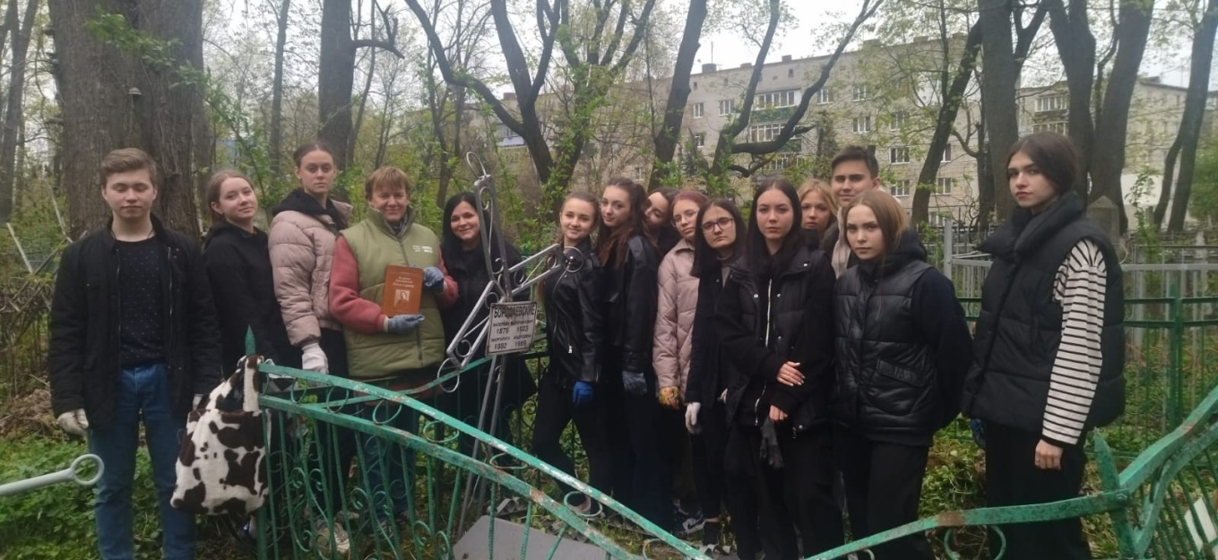
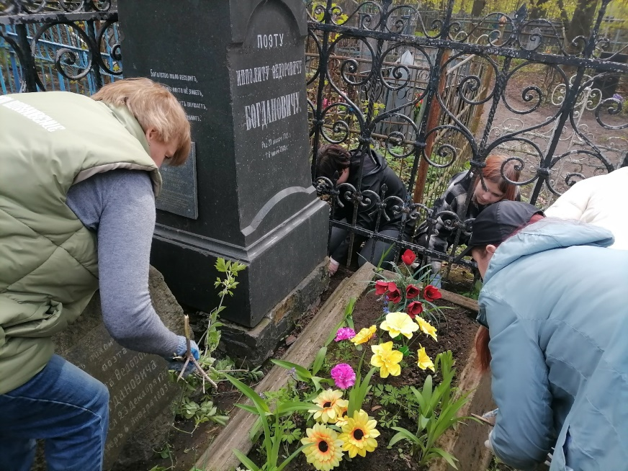
Благоустройство захоронений курский поэтов
Каждый сезон отряд волонтеров занимается благоустройством захоронений поэта 19 века И.Богдановича (объект культурного наследия) и поэта 20 в. В.Бородаевского
и многих других авторов.
Во время работы волонтеров сотрудники музея рассказывают о жизни и творчестве поэтов.

Slide 4
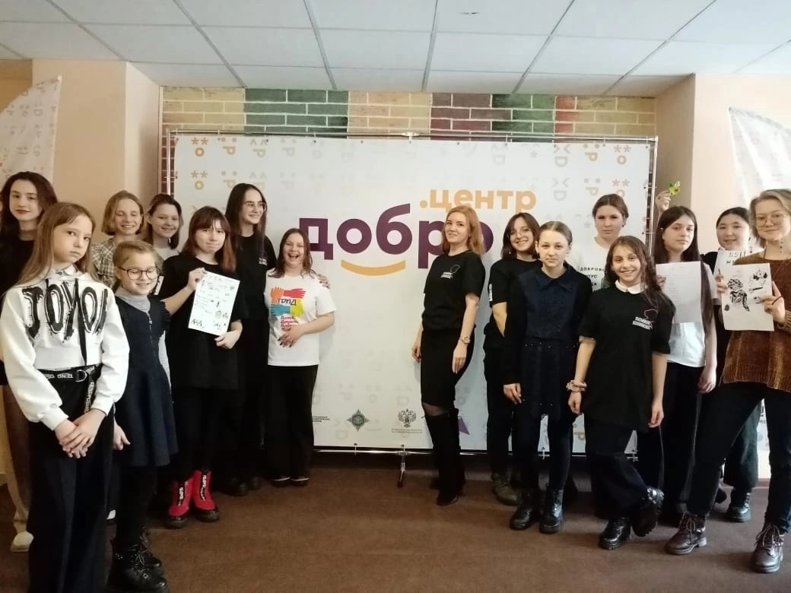
Волонтеры отряда – активные участники мероприятий Добро-центров региона
Активное участие в мероприятиях Регионального сообщества общественного движения «Волонтеры культуры» АВЦ Курской области создает положительный опыт и благоприятно сказывается на развитии добровольческой деятельности в регионе

Slide 5
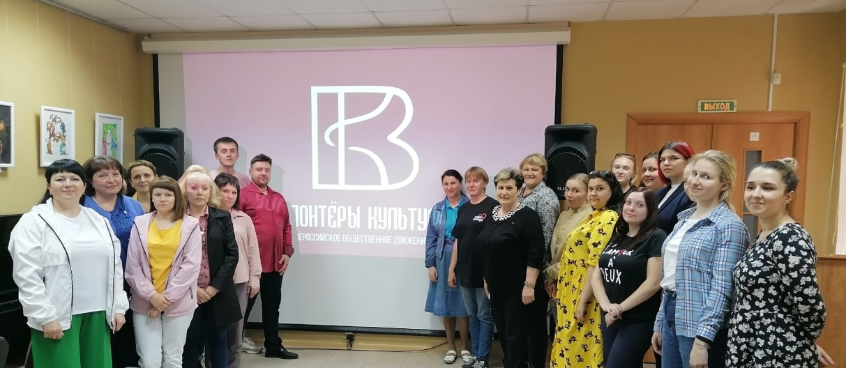
Обучение волонтеров
На базе Литературного музея проходят курсы обучения волонтерской деятельности для работников учреждений культуры
Волонтеры отряда проходят обучение и применяют знания на практике.

Slide 6
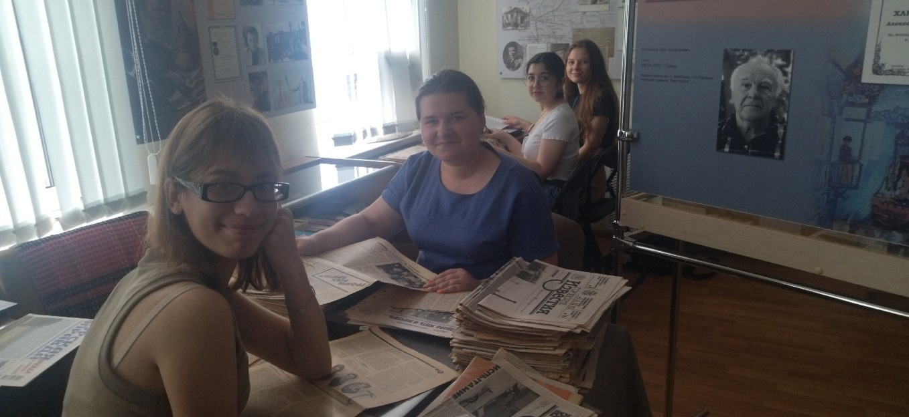
Волонтеры отряда- помощники в фондовой работе музея
Создать каталог, описать экспонат, навести порядок в библиотеке музея – волонтеры отряда всегда на связи!

Slide 7
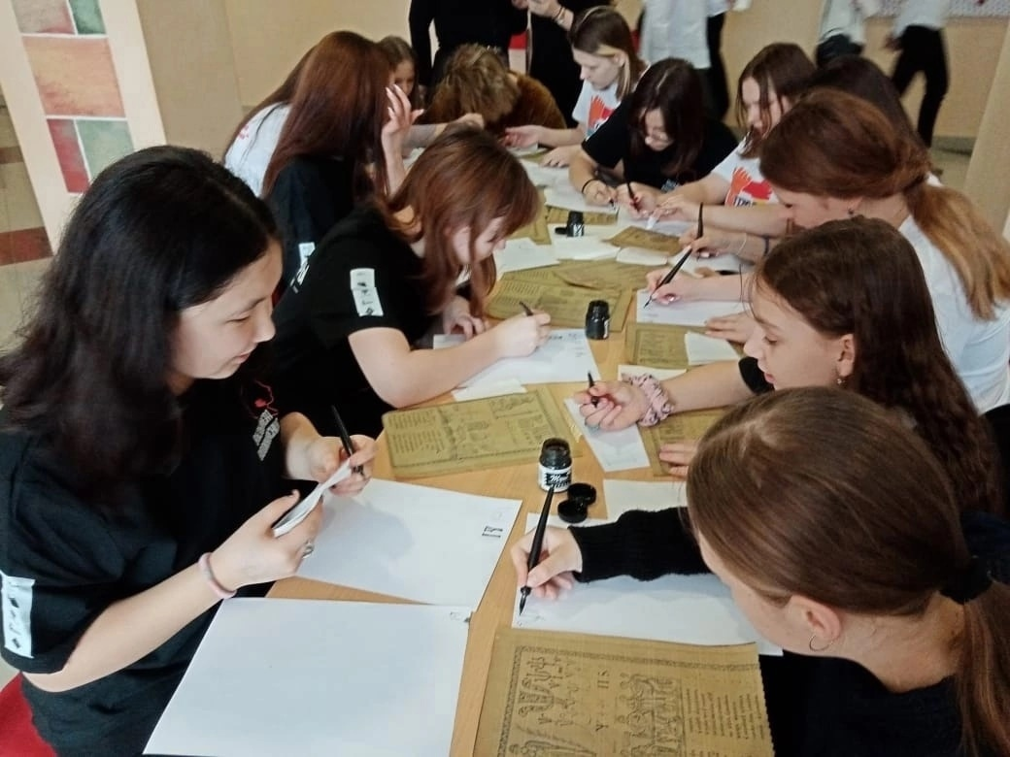
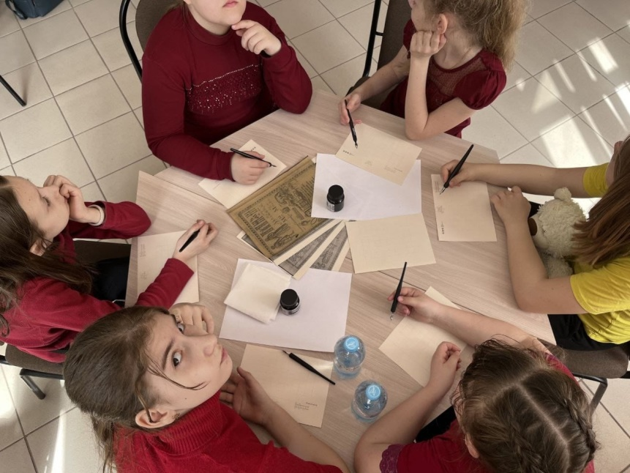
Проект «Аз, буки, веди для юных курян
Проект реализуется на базе музея с 2022 года
30 волонтеров отряда прошли обучение основам древнерусской каллиграфии и проводят просветительские мастер-классы в учреждениях культуры и образования Курской области.
Более 4000 юных курян посетили мастер-классы.

Slide 8
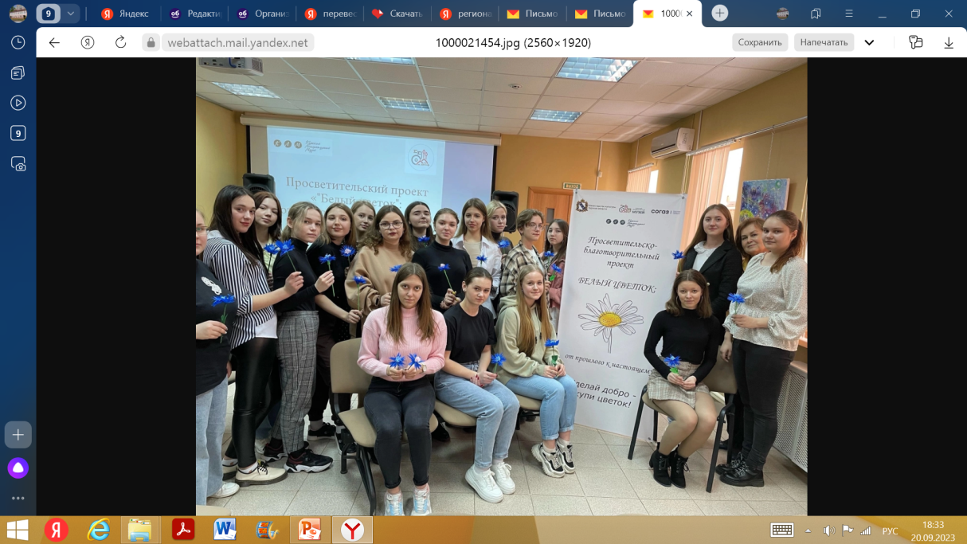
Проект «Белый цветок: от прошлого к настоящему»
Ежегодный просветительско-благотворительный проект проект по изготовлению цветов из бумаги и их реализации в пользу детского отделения Курского тубдиспансера сопровождается освещением деятельности курских литераторов и медиков в начале 20 века в борьбе с туберкулезом.
Собрано более 50 тыс. рублей.

Slide 9
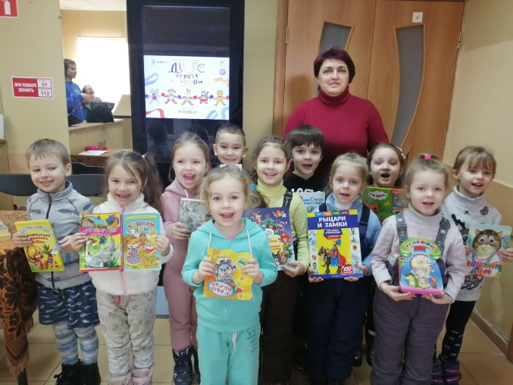
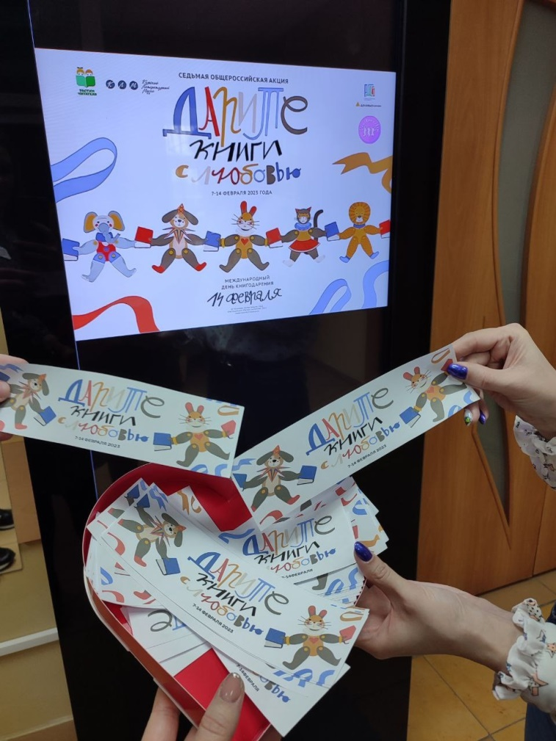
Участие в общероссийских акциях
Отряд «Волонтеры курской литературы» активно участвуют в общероссийских акциях и конкурсах.
В рамках акции «Дарите книги с любовью» детским учреждениям из отдаленных районов Курской области, а также библиотекам Донбасса передано более 5000 книг.

Slide 10

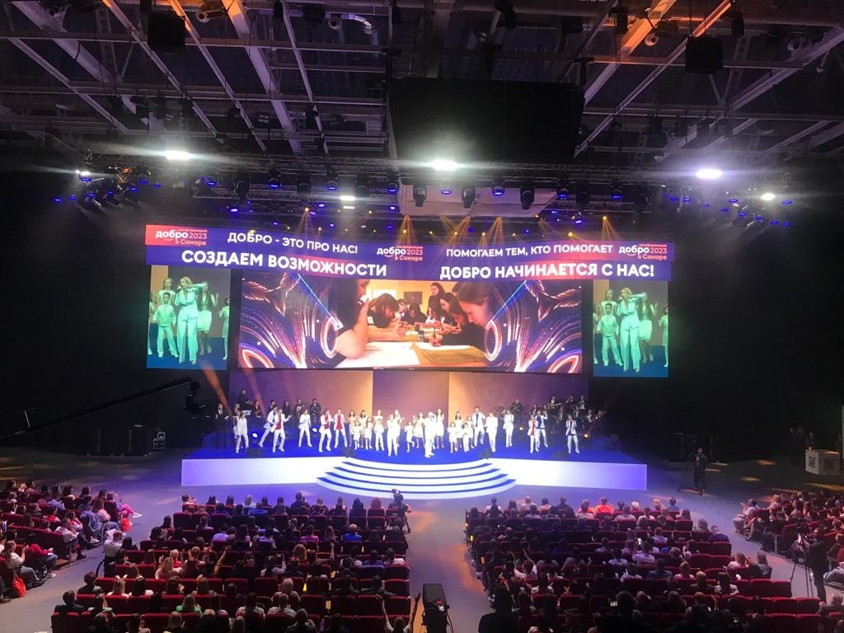
Признание
Волонтерский проект «Аз, буки, веди для юных курян» стал победителем регионального этапа Международной премии МЫВМЕСТЕ и вышел в полуфинал.
На общероссийской форуме волонтеров в Самаре в 2023 году фото нашего проекта на экране ! На церемонии открытия форума!
Статья о проекте размещена в Добро.Журнале.

